Slide 1







myTravelApp
POWERPOINT TEMPLATE
第二课

Slide 2

PART 04
实现地图

Slide 3


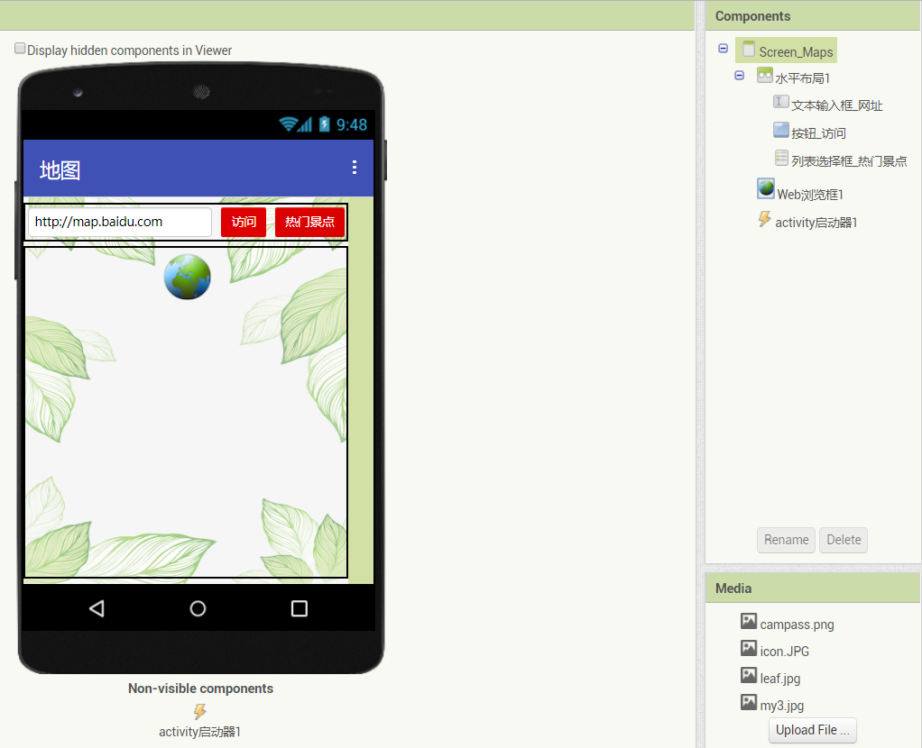
实现地图
The user can demonstrate on a projector or computer
标题文字添加

Slide 4
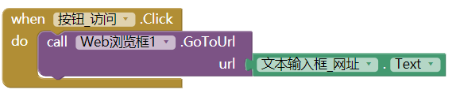
实现地图
The user can demonstrate on a projector or computer
将URL链接地址传递给Web浏览框组件来“访问网页”：
比如：
希望获取经纬度为（45.76, 126.70）的谷歌地图，访问网页方法的参数构成为http://maps.google.com/maps?q=45.76, 126.70
为了调用Android手机上的另外一个App，当前App必须向Android操作系统发出一个特别的信号，这个信号被称为Intent。
Intent是一个处理某事的请求。操作系统将该信息传给知道如何处理它的适当App
为了生成Intent信号，需要包含一个Activity启动器组件
标题文字添加

Slide 5
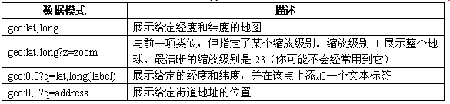
实现地图
The user can demonstrate on a projector or computer
向地图App传递位置的4种方法：
标题文字添加

Slide 6
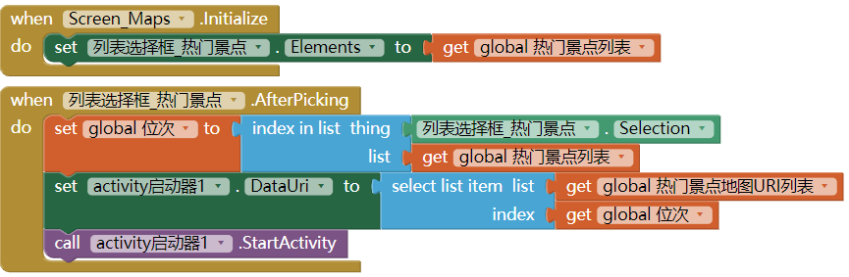
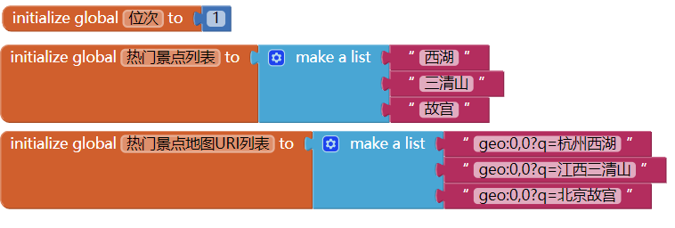
实现地图
The user can demonstrate on a projector or computer
标题文字添加
该部分代码逻辑为：有三个热门景点可以直接访问。选中其中一个，该地点的地图地址就会返回在输入框上，此时点击”访问”按钮即可调用该景点的地图。

Slide 7
实现地图
The user can demonstrate on a projector or computer
上述代码块中使用了activity启动器。Activity启动器一般需要设置2个属性：Action和DataUri
在本例中，将Action属性设置为 android.intent.action.VIEW
标题文字添加
启动手机中内置的Web浏览器，并打开指定链接地址的网页，需要设置参数Action和DataUri的值
Action参数设置为android.intent.action.VIEW，表示调用手机内部程序浏览指定的内容，但具体会打开哪个程序，还是要根据所指定的“浏览内容”
第二个参数DataUri设置为示例网站
只要出现“http”的字样，Android系统就是会调用系统内部的Web浏览器

Slide 8
PART 05
实现日记

Slide 9
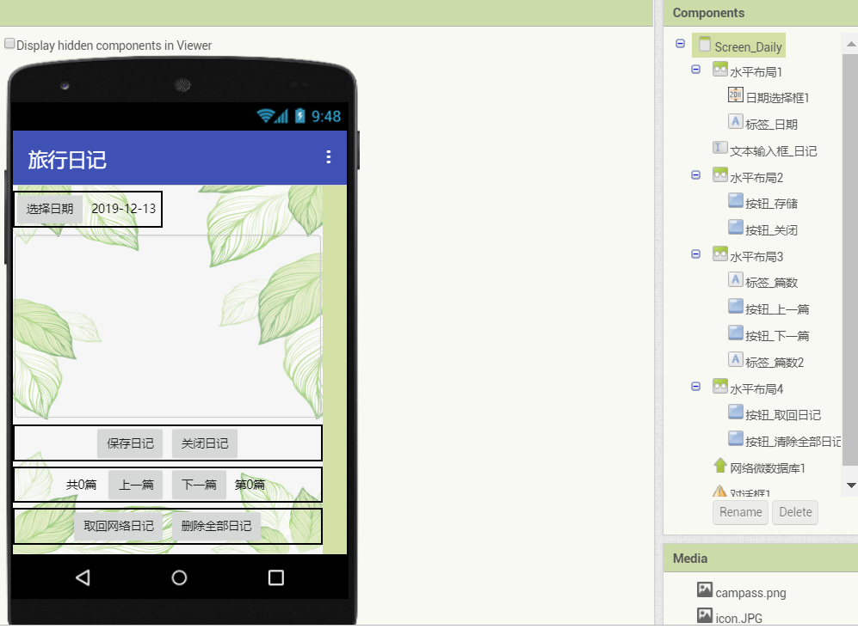
实现日记
The user can demonstrate on a projector or computer
标题文字添加

Slide 10
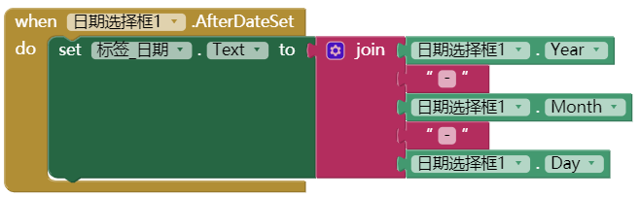
实现日记
The user can demonstrate on a projector or computer
通过日期选择框来选择日期，保证日期的格式统一，并且不容易出错：
标题文字添加

Slide 11

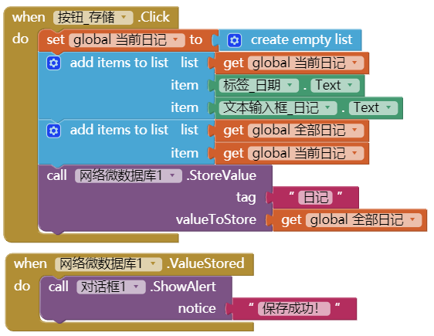
实现日记
The user can demonstrate on a projector or computer
一篇日记由两部分构成：日期和内容，这2部分可以放在一个列表中 （当前日记）
标题文字添加
多篇日记也是一个列表（全部日记），其中的每个列表项为存放一篇日记的列表
尽管“全部日记”变量的结构很复杂，不是简单的一个数字或者文本，但可以通过网络微数据库进行存取
另外，图片、声音文件等也可以同样存入网络微数据库中

Slide 12
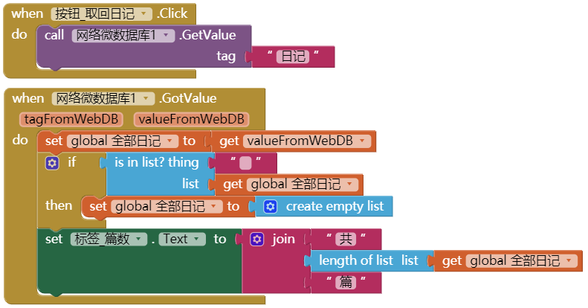
实现日记
The user can demonstrate on a projector or computer
通过标签获取数据，并赋给全局变量“全部日记”
列表“全部日记”的长度也就是日记的篇数
标题文字添加

Slide 13
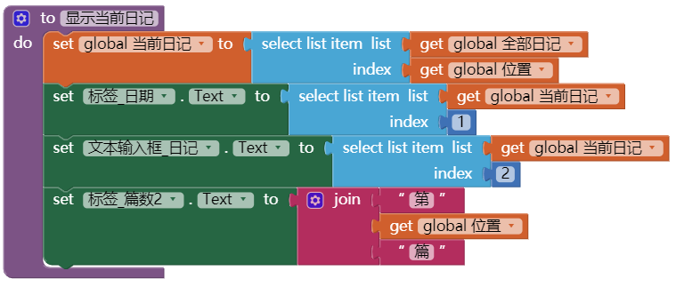
实现日记
The user can demonstrate on a projector or computer
查看日记时：
先定义为一个过程“显示当前日记”
根据日期位置从列表中找出相应的记录并显示，并有一个标签显示当前是第几篇日记
标题文字添加

Slide 14
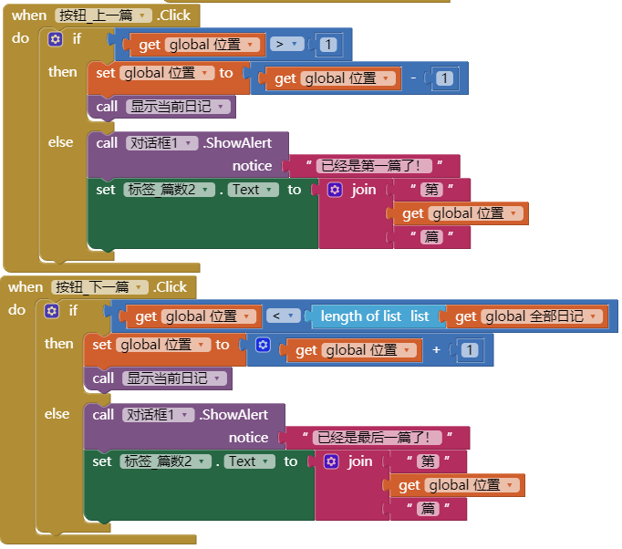
实现日记
The user can demonstrate on a projector or computer
点击上一篇/下一篇按钮，显示当前日记，并且，如果当前已经是第一篇或者最后一篇日记，则会弹出对话框进行通知。
标题文字添加

Slide 15
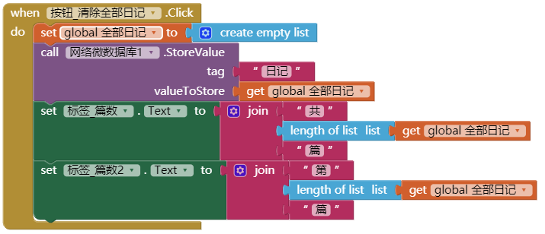
实现日记
The user can demonstrate on a projector or computer
标题文字添加
清除日记时，首先要将全局变量全部日记设为空列表，并且更新网络微数据库的值，最后更新标签中“第几篇”&“共几篇”的值。

Slide 16
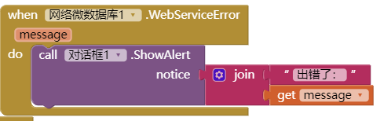
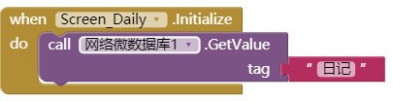
实现日记
The user can demonstrate on a projector or computer
考虑网络访问可能出错问题：
标题文字添加
当进入日记屏幕时，在初始化时应该要先取回所有日记：

Slide 17
课后作业
The user can demonstrate on a projector or computer
标题文字添加
小朋友们，现在来亲自动手实践myTravelApp的开发过程吧~
接下来还有一些附加任务噢，看看谁能完成呢？
任务：在旅游日记板块，我们完成了功能“删除全部日记”，小朋友们能开动脑筋想想怎样才能增加一个“删除当前日记”功能吗？

Slide 18
再见
POWERPOINT TEMPLATE

